Slide 1


클럽 성공을 위한 계획
(글로벌 회원 증강 프로그램)

Slide 2

함께 모이면 시작이 되고
함께 이행하면 과정이 되며
함께 노력하면 성공이 된다.
- 헨리 포드
2

Slide 3
클럽을 위한 글로벌 회원 증강 프로그램
팀 구성
비전 구축
계획 수립
성공 도약
1
클럽 지도자 팀 구성
2
비전 구축, 요구 사항 평가, 목표 수립
3
목표 달성을 위한 계획 수립
4
성공 도약
3

Slide 4
클럽 지도자 팀 구성
현 지도자: 전략 개발을 수행 및 주도할 수 있는 지도자를 식별하십시오.
차기 지도자: 차기 지도자로 봉사할 수 있는 라이온들을 포함시키십시오. 지도자직을 역임한 라이온 중 통찰력과 지원을 제공할 수 있고 클럽의 미래에 관심 있는 라이온들입니다.
회원 설문조사: 클럽의 요구 사항에 대한 전체적인 의견을 수렴할 수 있도록
클럽 또는 소규모 클럽을 대변하는 다양한 회원을 찾아 가능한 많은 회원들
(기존 회원, 신입회원, 청년 라이온, 전문가)을 참여시켜 회원들의 요구를 이해하고 이들의 능력을 활용하십시오.
4

Slide 5
비전 구축, 요구 사항 평가, 목표 수립
클럽 내 회원 증강
새로운
봉사 기회를 통한 클럽 활성화
신입회원 영입을 통한 클럽 활성화
지도력 개발 및 클럽 운영 우수성 추구
지역사회와 클럽 성과 공유
2
3
1
4
5

Slide 6
중점 분야 1
신입회원 추가로 클럽 활성화
토론 질문
회원 확장을 위해 어떤 기회가 있나요?
더 나은 회원 모집을 위해 무엇을 해야 하나요?
회원들이 우리 클럽에 가입하지 않는 이유는 무엇인가요?
사람들이 왜 우리 클럽에 가입할까요?
6

Slide 7
중점 분야 2
새로운 봉사 기회를 통한 클럽 활성화
토론 질문
클럽이 시행하는 봉사 사업이 현재 지역사회에 필요한 사업인가요?
회원들이 열정을 갖고 적극적으로 지역사회 봉사 사업에 참여하고 있나요?
클럽 지도부는 새로운 봉사 사업에 대해 회원들의 의견을 수렴하나요?
우리의 봉사 사업에 신입회원들이 관심을 보이나요?
7

Slide 8
중점 분야 3
지도력 개발 및 클럽 운영 우수성 추구
토론 질문
클럽 임원들이 해당 직책을 위한 연수에 참여하나요?
회원들이 지도자직을 맡도록 장려하고 있나요?
회원들이 클럽 활동에 정기적으로 참석 및 참여하고 있나요?
클럽의 회의 형식을 재고해야 하나요?
8

Slide 9
중점 분야 4
지역사회와 클럽 성과 공유
토론 질문
클럽에서 소셜 미디어(페이스북, 인스타그램, 트위터)를 활용하나요?
클럽이 e-클럽하우스 또는 웹사이트를 운영하고 있나요?
클럽 행사를 대중에게 어떻게 알리고 있나요?
사람들의 가입을 독려하는 환영 메시지를 포함하나요?
9

Slide 10
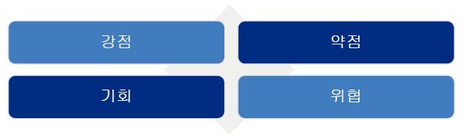
SWOT(강점,약점,기회,위협) 분석
강점 활용
약점 관리
기회 활용
위협 요소 최소화
10
Notes:
SWOT 분석을 사용해 요구 사항을 파악하고 목표에 대한 전략을 세우십시오.

Slide 11

중점 분야를 보조하는 자료
11

Slide 12
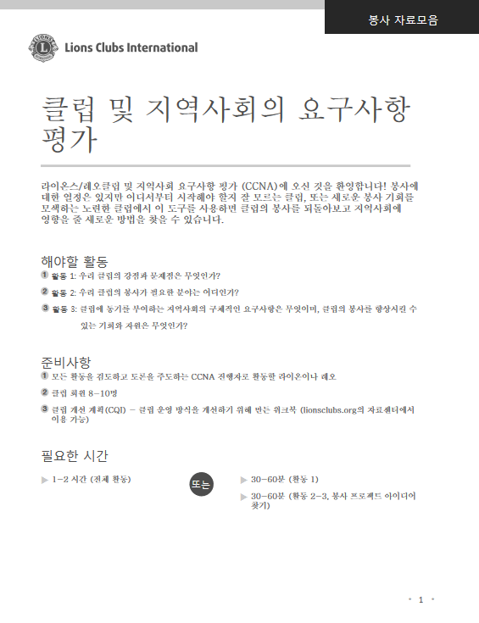



자료
12

Slide 13



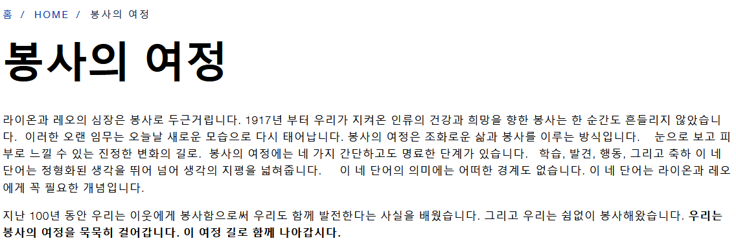
13

Slide 14

자료
14
Notes:
클럽용 문제 해결 안내서는 클럽의 일반적인 문제점을 파악하고 자료와 잠재적 해결책을 제공합니다.

Slide 15
목표 수립
15

Slide 16
S
M
A
R
T
구체적인
(Specific)
측정 가능한
(Measurable)
실행 가능한
(Actionable)
현실적인
(Realistic)
기한이 정해진
(Time bound)
목표가 분명해야 합니다
기준점과
진행 상황은 측정 가능해야 합니다
각 목표는
달성 가능해야 합니다
도전적이되 비현실적이면 안 됩니다
진행 일정을 설명합니다

Slide 17
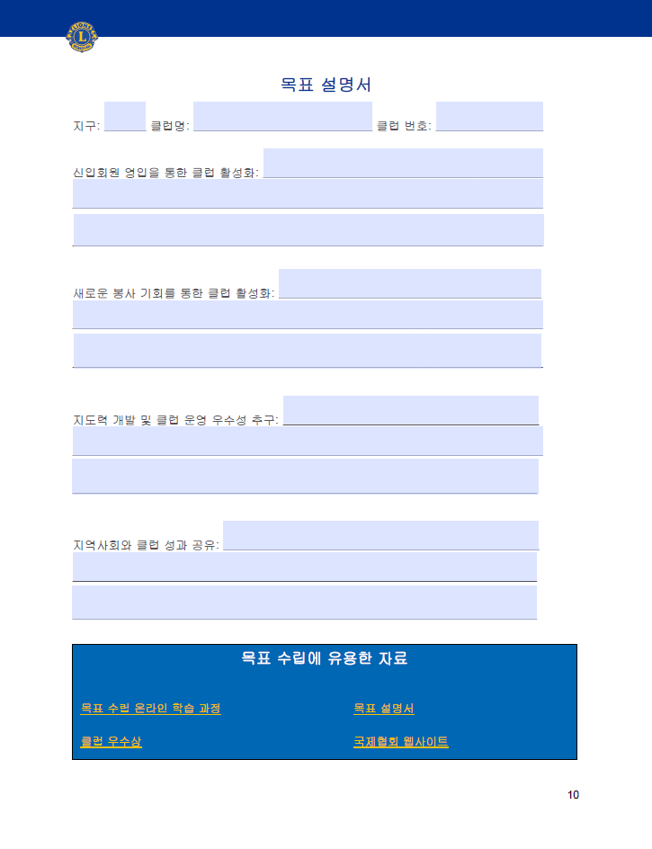
목표 설명서
17

Slide 18
목표 달성을 위한 계획 수립
18

Slide 19
목표 달성을 위한 계획 수립
각 분야별
무엇을? (목표 설명문)
어떻게? (실행 단계)
언제? (마감일)
누가? (책임자)
확인 방법? (완료 여부 확인 방법)
목표 달성에 필요한 단계를 간략히 서술하여 실행 계획서를 작성하십시오.
이 단계에서는 목표를 어떻게 달성할 것인지(실행 단계), 각 단계를 언제 완료할 것인지, 각 단계를 누가 책임질 것인지, 각 단계가 완료된 것을 어떻게 확인할 것인지를 설명합니다. 목표별 달성 계획을 세울 때 실행 계획서 워크시트를 활용할 수 있습니다. 각 목표를 위한 계획들을 한데 모으면 비전이 완성됩니다.
19

Slide 20
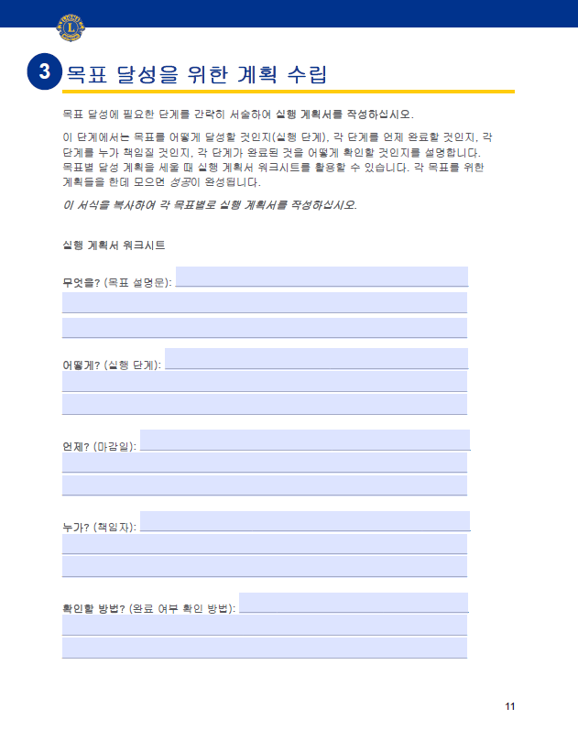
실행 계획서 워크시트
이 서식을 복사하여 각 목표별로 실행 계획서를 작성하십시오.
20

Slide 21
성공 도약
21

Slide 22
성공 도약
성공을 위해서는
다음의 과정이 필요합니다.
공유
지원
인정
평가
수정
공유
지원
인정
평가
수정
22
Notes:
공유: 클럽이 달성하고자 하는 바를 알 수 있도록 클럽의 비전과 함께 목표 달성을 위한 각자의 역할을 클럽의 전체 회원들과 공유하십시오. 활기찬 클럽이 되려면 회원들이 클럽의 성공에 진심으로 공감해야 합니다.
지원: 성공에 필요한 자원을 제공하여 계획에 전념하는 회원들을 지원하십시오. 지도자들은 회원들이 지원과 필요한 지침을 받을 수 있도록 상호 확인하고 소통해야 합니다.
인정: 성과를 인정하여 회원들이 존중받는 느낌을 갖고 올바른 방향으로 나아가고 있음을 알게 하십시오. 모든 여정은 한 걸음부터 시작됩니다. 회원들이 동기를 가지고 계속 참여할 수 있도록 꾸준히 독려하십시오. 클럽의 성과를 드러내고 뜻을 같이 하는 동료들(및 예비 회원)이 함께 참여할 수 있도록 공유하십시오!
평가: 계획을 평가하십시오. 계획을 정기적으로 평가하는 것도 매우 중요합니다. 상황에 따라 계획을 변경해야 할 수도 있습니다. 초기 비전을 수립하는 것은 시작에 불과합니다. 정기적으로 진행 과정을 확인하고 회원들의 의견을 수렴하여 비전이 계속 유지되도록 하십시오. 이 과정을 통해 원하는 결과를 얻을 수 있을 것입니다.
수정: 계획을 수정하십시오. 계획의 타당성을 위해 변경할 필요가 있으면 과감하게 계획을 수정하십시오. 정기적으로 계획을 재검토하고 요구 사항을 평가하며 실행 단계를 조정하십시오. 회원들을 의사 결정에 참여시켜 지속적으로 계획에 참여 및 전념하게 하십시오.

Slide 23
축하하기
23

Slide 24
축하하기
라이온스 Shop에서 상장, 상패 등을 간편하게 주문할 수 있습니다.
클럽 용품 관련 궁금한 점은 이메일 orderdetails@lionsclubs.org로 문의하십시오.
어떻게 축하할 것인가요?
24

Slide 25



클럽에서 사용 가능한 자료
안내서, PPT 및 기타 자료를 다운로드하여 클럽을 지원하십시오.
웹페이지
파워포인트
안내서
25
Notes:
클럽 효율성 향상 웹페이지에서 ‘클럽 성공을 위한 계획’ 및 관련 PPT 자료를 다운로드 받으십시오.

Slide 26
감사합니다!
© 2022 Lions International
26

